Slide 1



新课导入
3∶9＝( )∶15
5
根据比例的意义，3÷9= ，( )÷15= ，这个未知项是5。
根据比例的基本性质，把比例写成9×( )=3×15，求出这个未知项是5。

Slide 2

新课导入
3∶9＝( )∶15
5
根据比例的基本性质，如果已知比例中的任意三项，就可以求出这个比例中的另外一个未知项。
求比例中的未知项，叫作解比例。

Slide 3

解比例
R·六年级下册

Slide 4

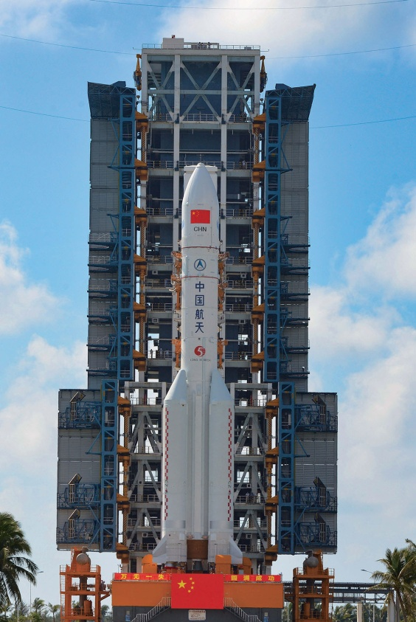
探索新知
长征五号运载火箭总长约为57m。有一个长征五号运载火箭的模型，它的总长与火箭总长的比是1∶10。这个模型总长约为多少米？
从题目中，你知道了哪些信息？

Slide 5

探索新知
长征五号运载火箭总长约为57m。有一个长征五号运载火箭的模型，它的总长与火箭总长的比是1∶10。这个模型总长约为多少米？
方法一：57÷10=5.7(m)
方法二：57× =5.7(m)

Slide 6
探索新知
长征五号运载火箭总长约为57m。有一个长征五号运载火箭的模型，它的总长与火箭总长的比是1∶10。这个模型总长约为多少米？
模型总长
＝1∶10
火箭总长
模型总长∶火箭总长＝1∶10

Slide 7

方法三
模型总长∶火箭总长＝1∶10
解：设这个模型总长约为 x m。
x∶57＝1∶10
注意∶x要写在等式左边。
10x＝57×1
57×1
x＝
10
x＝5.7
答：这个模型总长约为5.7m。

Slide 8
读一读这几个比例和它们相应的等量关系式，你发现了什么？
根据题意，你还能列出不同的比例吗？
火箭总长∶模型总长＝10∶1
57∶x＝10∶1
模型总长∶1＝火箭总长∶10
x∶1＝57∶10
请你任选其中的一个比例来解。
1∶模型总长＝10∶火箭总长
1∶x＝10∶57

Slide 9

归纳小结
用比例解决问题的一般步骤：
1. 先根据数量关系式列出比例。
2. 再根据比例的基本性质，列出内项之积等于外项之积的等式，解方程，求出未知项。
3. 最后对所求的未知数进行检验。

Slide 10
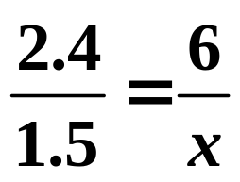

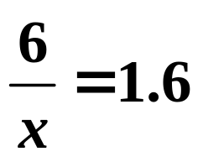
解比例 。
解：
2.4x = 1.5×6
解：
( )×( )
1.5
6
x =
( )
x = 6÷1.6
2.4
x =( )
x = 3.75
3.75
你用的是什么方法? 你认为哪一种方法更简便?

Slide 11

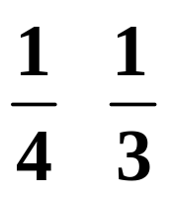
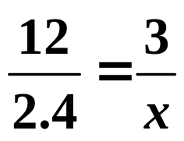
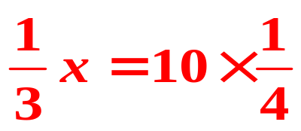
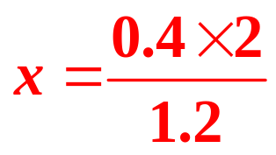
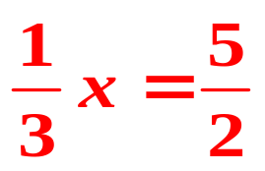
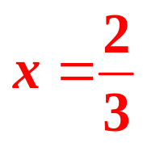
1.解比例。
【教材P40 做一做 第1题】
（2）
（1）
0.4∶x=1.2 ∶2
x∶10= ∶
（3）
解：
1.2x=0.4×2
解：
解：
12x=2.4×3
12x=7.2
x=0.6
x = 7.5

Slide 12

2. 餐馆给餐具消毒，要用100mL消毒液配成消毒水，如果消毒液与水的比是1∶150，应加入多少升水？
【教材P40 做一做 第2题】
解：设应加入 x mL水。
100∶x＝1∶150
x＝150×100
x＝15000
15000mL=15L
答：应加入15L水。

Slide 13
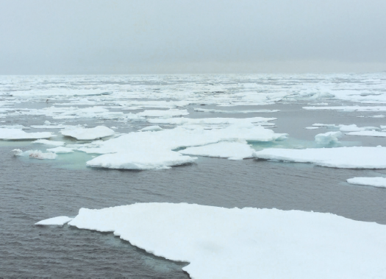
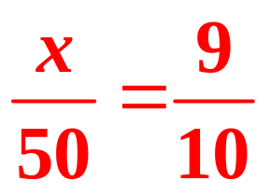
随堂练习
1.相同质量的水和冰的体积之比是9∶10。一块体积是50 dm³的冰，化成水后的体积是多少？
【教材P42 练习八 第9题】
解：设化成水后的体积是 x dm³。
x=45
答：化成水后的体积是45 dm³。

Slide 14
【教材P42 练习八 第10题】
2.按照下面的条件列出比例，并且解比例。
（1）5与8的比等于40与x的比。
5∶8＝40∶x
解：
5x＝8×40
x＝64

Slide 15



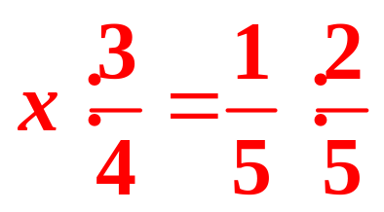
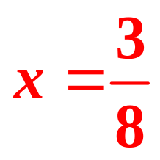
（2）x与 的比等于 与 的比。
解：

Slide 16
（3）比例的两个内项分别是2和5，两个外项分别是x和2.5。
x∶2＝5∶2.5
x∶5＝2∶2.5
x＝4
x＝4
2.5∶5＝2∶x
2.5∶2＝5∶x
x＝4
x＝4

Slide 17

课堂小结
1. 求比例中的未知项，叫作解比例。
2. 解比例的方法：根据比例的基本性质解比例，先把比例转化成外项乘积与内项乘积相等的形式（即方程），再通过解方程求出未知项的值。

Slide 18
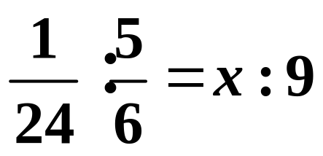

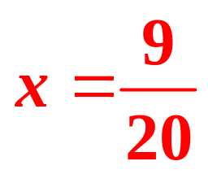

巩固练习
1.解比例。
选自“状元成才路”系列丛书

Slide 19
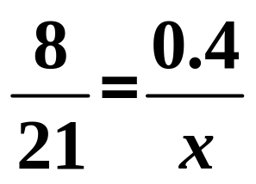
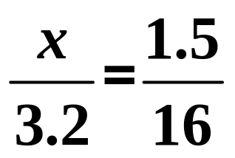


选自“状元成才路”系列丛书

Slide 20
2.工艺美术厂按1∶500000的比生产了一批跨海大桥的模型。
（1）杭州湾跨海大桥的模型长7.2cm，杭州湾跨海大桥实际长多少千米？
（2）港珠澳大桥全长55km，它的模型长多少厘米？
选自“状元成才路”系列丛书

Slide 21
（1）解：设杭州湾跨海大桥实际长 x cm。
7.2∶x=1∶500000
x=3600000
3600000cm=36km
选自“状元成才路”系列丛书

Slide 22
（2）解：设港珠澳大桥模型长 y cm。
55km=5500000cm
y∶5500000=1∶500000
y=11
选自“状元成才路”系列丛书

